Slide 1


Slide 2
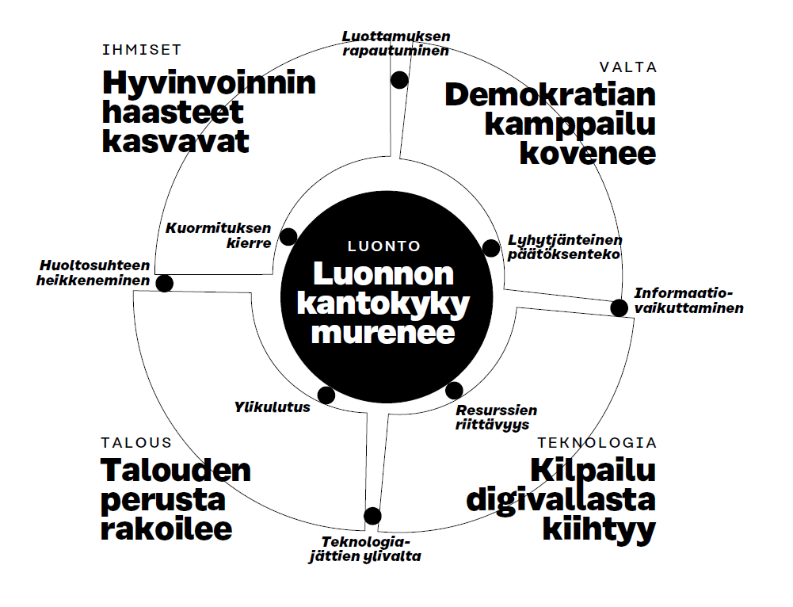
Notes:
.

Slide 3
Mitkä megatrendit tuntuvat erityisen tutuilta? Mitkä vieraammilta?
Mikä näkyy ja tuntuu jo omassa arjessa, työssä tai yhteisössä?

Slide 4
Luonnon kantokyky murenee.
Mikä auttaisi siinä, että pystyisimme niin yhteiskuntana kuin yhteisöinä ja yksittäisinä ihmisinä muuttamaan toimintaamme kestävämmäksi?

Slide 5
Hyvinvoinnin haasteet kasvavat.
Millaisia haasteita tunnistatte, joihin tulisi ensimmäisenä tarttua? Mihin meidän tulisi kiinnittää erityistä huomiota näiden haasteiden ratkaisemiseksi?

Slide 6
Demokratian kamppailu kovenee.
Millaisin keinoin ihmisten osallisuutta voi vahvistaa? Entä mikä rakentaa luottamusta maiden sisällä ja välillä?

Slide 7
Kilpailu digivallasta kiihtyy.
Mitä mahdollisuuksia teknologioiden kehitys tarjoaa? Entä millaisia uhkia meidän tulisi ratkoa?

Slide 8
Talouden perusta rakoilee.
Millaisille lähtökohdille taloutta tulisi rakentaa tulevaisuudessa?

Slide 9

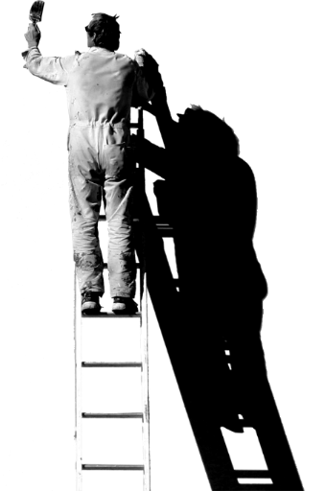
@sitrafund
sitra.fi

